Slide 1

Comandos
PYTHON

Slide 2
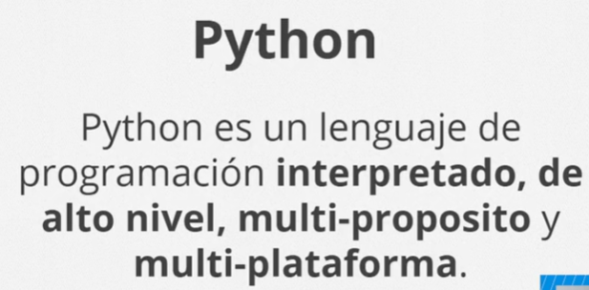
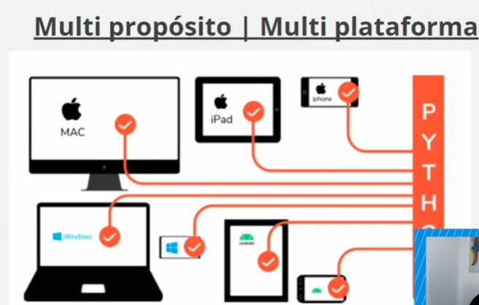
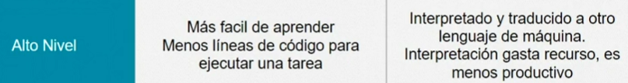

Slide 3
PRINT
print(“ ’Buenasss‘ \n“,”holaaa”)
print("Me gusta \"Monty Python\"")
print("Jaaaaaaaaaaaaaas",end=" ")
print("Julissssssaaaaaaaa")
print("Mi", "nombre", "es", "Monty", "Python.", sep="-")
vpi=3.141593
vau=1.618
print(f"Pi vale {vpi} Phi vale {vau}")
a=2007
rb=2021
c="Ferrari gano en {} mientras RBR en {}".format(a,rb)
c="Ferrari no gano en {1} ni Red Bull en {0}".format(a,rb)
a=123
b="Poesia colega"
c="Un numero {num} una frase {fra}".format(num=a,fra=b)
print(c)

Slide 4





concatenar
Operador +
Format
F-strings
Operador %
Str.format()

Slide 5
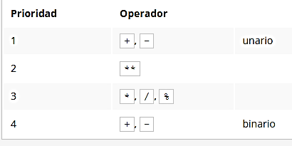
NUMEROS
BINARIO
k1=0o123 #numero octal
k2=0x123 #numero hexadecimal
k3=0.5 #numero flotante
k4=-2 #numero entero
K5=0b1001 #numero binario
3e8 #numero exponente 10^8
Boolean
True False
1 0
# Así se hace un comentario
Prioridades
OPERADORES
+ -
* / siempre flotante
// DIVISION ENTERA
% RESIDUO, modulo
** POTENCIA
()**(1/2) Raiz

Slide 6
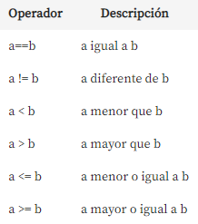
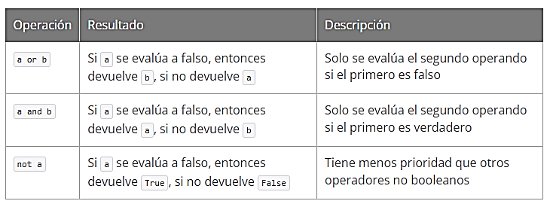
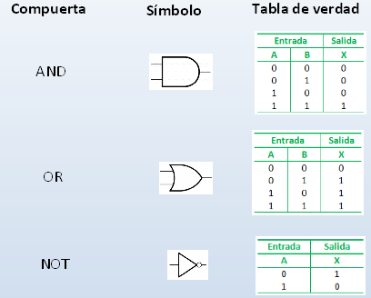
Operadores de comparación
> Mayor que
< Menor que
= asignar
==Comparar
>= Mayor igual que
<= Menor igual que
!= diferente

Slide 7
Palabras Reservadas
['False', 'None', 'True', 'and', 'as', 'assert', 'break', 'class', 'continue', 'def', 'del', 'elif', 'else', 'except', 'finally', 'for', 'from', 'global', 'if', 'import', 'in', 'is', 'lambda', 'nonlocal', 'not', 'or', 'pass', 'raise', 'return', 'try', 'while', 'with', 'yield’]
El significado de la palabra reservada está predefinido, y no debe cambiar.
Operadores Abreviados
variable = variable op expresión
Puede ser simplificado de la siguiente manera:
variable op= expresión
Expresiones
Aritmética
valores
Algebraica
variables

Slide 8
.append(): Agrega un elemento al final del arreglo.
.extend(): Agrega varios elementos al final del arreglo.
.insert(): Agrega un elemento en una posición específica del arreglo.
.remove(): Elimina el primer elemento del arreglo que coincide con el valor especificado.
.pop(): Elimina el elemento en una posición específica del arreglo y lo devuelve.
.index(): Devuelve la posición del primer elemento que coincide con el valor especificado.
.sort(): Ordena los elementos del arreglo en orden ascendente.
.reverse(): Invierte el orden de los elementos en el arreglo.
.count(): Devuelve el número de veces que aparece un elemento en el arreglo.
.copy(): Crea una copia superficial del arreglo.
.clear(): Elimina todos los elementos del arreglo.
Array
nombre=['g','a',"t",'h','e','r','i','n','g']
Slicing nombre[::-1]
Agregar nombre.append('V')
Modificar nombre[0]="f"
Consultar nombre[#]
Eliminar elemento del nombre[2]
Eliminar valor nombre.remove('a')

Slide 9
Opciones
Break
Pass
Continue
If condición:
Acción
opciones
Elif:
Else:
While condición:
Acción
Opciones
for condición:
Acción
Opciones
for index,num in enumerate(vector)
for n in range(10)
resultado_verdadero if condicion else resultado_falso

Slide 10
Conjunto ordenado de valores, ambas pueden contener elementos de distintos tipos (incluso otras listas o tuplas)
Tuplas
( ) tuple()
Estáticas
Listas
[ ] list()
Dinámicas
.insert .append .remove del
presentan una serie de funciones adicionales
Pilas
LIFO - last in first out
[]
.append .pop
Colas
FIFO – First in first out
from collections import deque
Conjunto
{} set()
.add .remove
Colecciones desordenadas
No se pueden duplicar elementos
Diccionarios
{}
Colecciones desordenadas
.ítems
dic={“nombre”=dada: “Edad”=22: “Escuela”=“IPN”
}

Slide 11
Tupla: Una tupla es una secuencia inmutable de elementos. Los elementos de una tupla se separan por comas y se encierran entre paréntesis. Las tuplas se utilizan para almacenar elementos que no cambian y que se acceden mediante su posición en la secuencia.
mi_tupla = (1, 2, 3)
Conjunto: Un conjunto es una colección desordenada de elementos únicos. Los elementos de un conjunto se encierran entre llaves y se separan por comas. Los conjuntos se utilizan para realizar operaciones de conjunto como la unión, la intersección o la diferencia.
mi_conjunto = {1, 2, 3}
Diccionario: Un diccionario es una colección de pares clave-valor, donde cada clave se asocia con un valor. Los pares clave-valor se encierran entre llaves y se separan por comas. Los diccionarios se utilizan para almacenar información estructurada y para acceder a ella mediante claves.
mi_diccionario = {'Juan': 25, 'Maria': 30, 'Pedro': 20}
Lista: Una lista es una secuencia mutable de elementos. Los elementos de una lista se encierran entre corchetes y se separan por comas. Las listas se utilizan para almacenar elementos que pueden cambiar y que se acceden mediante su posición en la secuencia.
mi_lista = [1, 2, 3]
Pila: Una pila es una estructura de datos que permite el acceso a sus elementos siguiendo una regla LIFO (Last In, First Out), es decir, el último elemento que se agrega a la pila es el primero que se saca. Las pilas se utilizan para implementar algoritmos como la inversión de una secuencia o la evaluación de expresiones matemáticas.
mi_pila = []
mi_pila.append(1)
mi_pila.append(2)
mi_pila.append(3)

Slide 12
input(“Mensajeeee”)
int()
float()
#concatenación “string”+”string”
#Las cadenas tienen una propiedad llamada inmutabilidad, listas no
#replicación “string”*3
str()
type()
Range()
List()
.append(valor)
Len()
Enumerate()
.index
.count
Type[]
hex(16)
bin(10)
float(“12.3”)
Int(“0b1010”,2)
Int(“0xa”,16)
abs()
round()
eval(‘2+5*n’)
Len()
Help()

Slide 13

# importar una librería, modulo y usar métodos
import sys as s from random import randrange sys.argv
#funciones con parámetro con retorno
def función(a , b):
return a+b
#funciones sin parámetro sin retorno
def función():
# acciones a realizar
#formateo de Strings
print("{:>30.3}".format("palabra"))
print("{:04d}".format(10))
Función(1,2) //argumentos
#una función devuelve varios valores en forma de tupla

Slide 14
try:
#código a probar
raise #Forzar un tipo de error
except #Tipo de error:
#que mostrar como error
else:
#funciono
finally:
# mostrar
Los principales excepciones
TypeError : Ocurre cuando se aplica una operación o función a un dato del tipo inapropiado.
ZeroDivisionError : Ocurre cuando se itenta dividir por cero.
OverflowError : Ocurre cuando un cálculo excede el límite para un tipo de dato numérico.
IndexError : Ocurre cuando se intenta acceder a una secuencia con un índice que no existe.
KeyError : Ocurre cuando se intenta acceder a un diccionario con una clave que no existe.
FileNotFoundError : Ocurre cuando se intenta acceder a un fichero que no existe en la ruta indicada.
ImportError : Ocurre cuando falla la importación de un módulo.

Slide 15
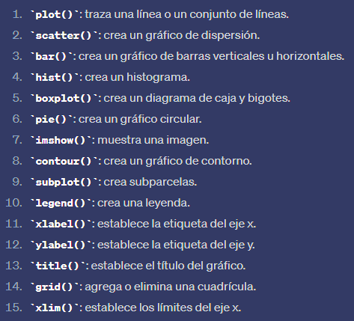
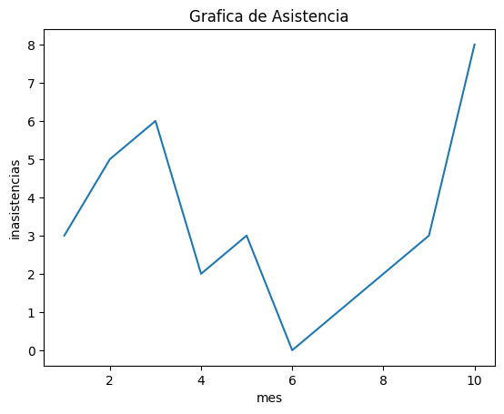
Librería Matplotlib
import matplotlib.pyplot as plt
plt.plot(x,notas)
plt.title("Grafica de Asistencia")
plt.xlabel("mes")
plt.ylabel("inasistencias")
plt.show()

Slide 16
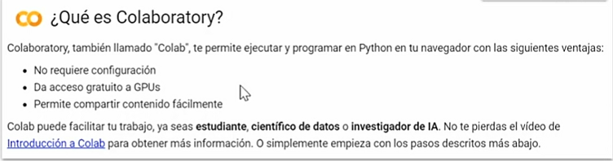
Python es un lenguaje de programación interpretado, orientado a objetos de alto nivel y con semántica dinámica.
La simplicidad de Python reduce el mantenimiento de un programa. Python soporta bibliotecas y módulos,lo que fomenta la programación modular y la reutilización del código.
Es uno de los lenguajes que más ha crecido debido a su compatibilidad (se ejecuta en la mayoría de los sistemas operativos) y la capacidad de soportar otros lenguajes. Aplicaciones que vemos a diario como Dropbox, Reddit e Instagram están escritas en Python.
Python también es el lenguaje más popular para análisis de datos y conquistó a la comunidad científica.

Slide 17
Un compilador traduce lenguaje Python a lenguaje de máquina. El código Python es traducido en un código intermediario que debe ser ejecutado por una máquina virtual conocida como PVM (Python Virtual Machine).
El intérprete hace la traducción en tiempo real para el código de máquina, es decir, en tiempo de ejecución. El compilador traduce todo el programa en código de máquina de una sola vez y luego lo ejecuta, creando un archivo que se puede ejecutar (ejecutable). El compilador genera un informe de errores (en caso existan) y el intérprete detiene la traducción cuando encuentra un primer error.

Slide 18
POO
Paradigma de solución de problemas que identifica entidades de la realidad y las traslada a clases y objetos
Mas agilidad
Mas intuitiva
Mas organizable
Mas escalable

